Slide 1



Slide 2
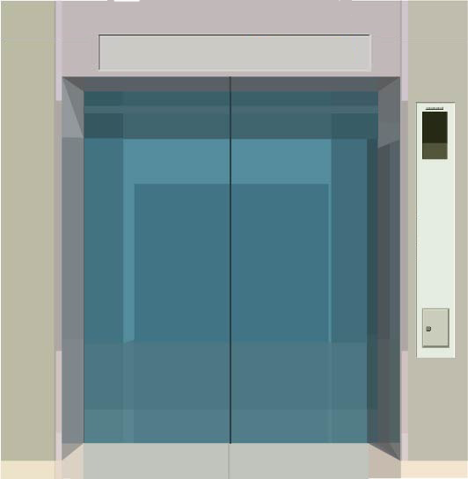

1
3
5
7
9
2
4
6
8
10
乐乐住在5楼，
他该乘坐哪间电梯呢？
想一想：
为什么有的电梯要设置单双层？

Slide 3

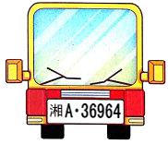
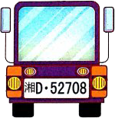
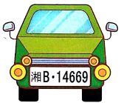
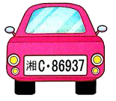




读读这些车牌号码。车牌的尾数是单数还是双数？
双数日限车牌号码尾数是双数的汽车行驶。停车场里的哪些车能上路？为什么？

